Slide 1
FAKEZON
JULIUS ABELS TOM TEBBE YOUNS AZZAROUALI

Slide 2
Inhaltsverzeichnis
1.Projektplanung & Skizzen
2.Aufbau
3.Live Demonstration
4.Interessante Aspekte
5.Login und Registrierung
6.Rezensionen
7.CSS-Gestaltung

Slide 3
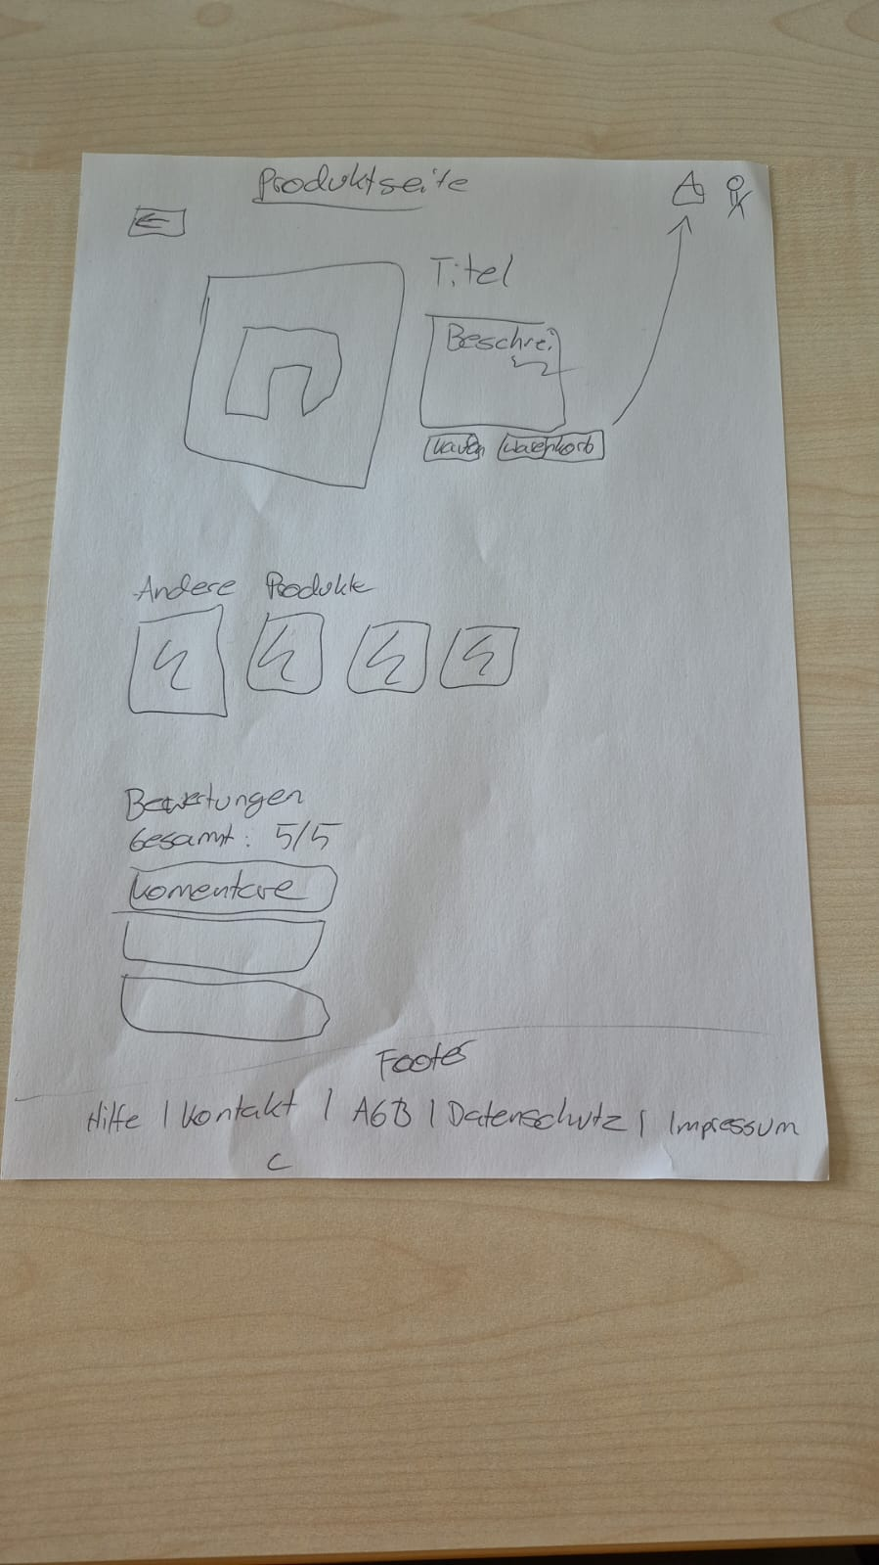
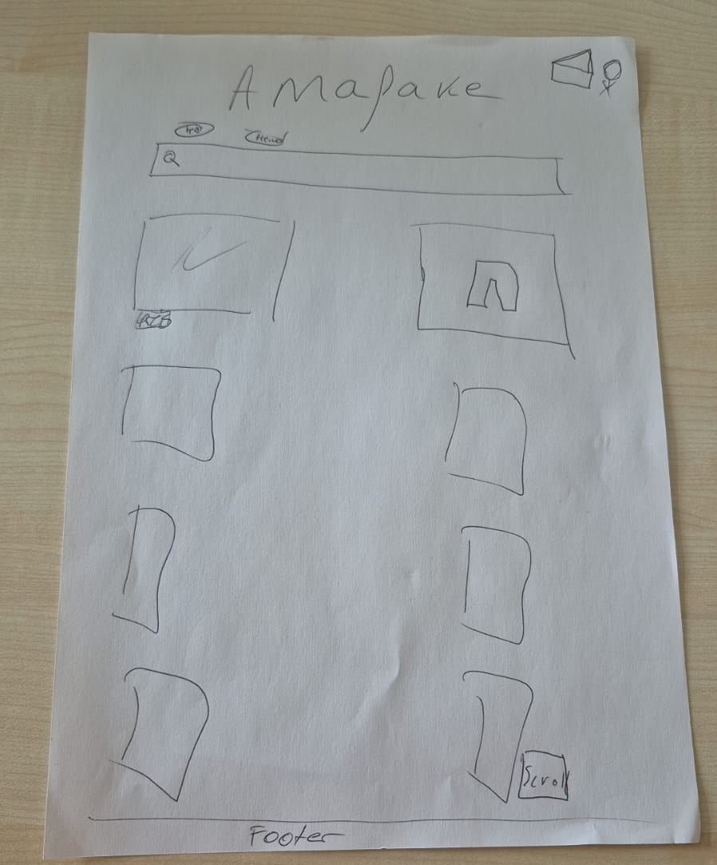
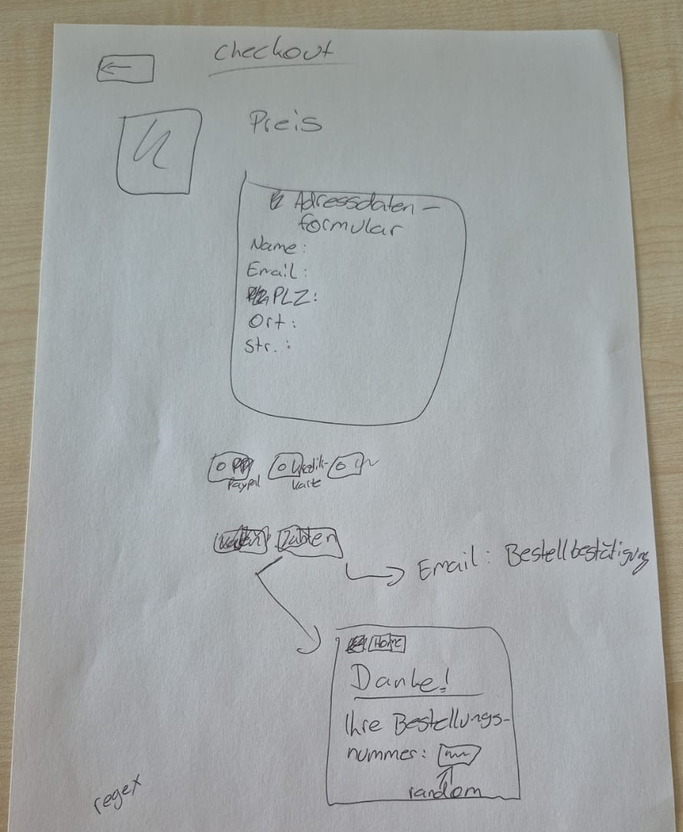
Namensfindung, Projektplanung & Skizze

Slide 4
Aufbau
Datenbank (users, ratings, products)
Abfragen mit SQL
Besonderheit bei manchen Feldern (auto-increment, Wertbegrenzung & Verschlüsselung)
PHP & JS für Logik, HTML für Struktur
CSS-Bootstrap für Design

Slide 5
LIVE DEMO

Slide 6

Interessante Aspekte
Login, logout und Registrierung
Rezensionen
CSS

Slide 7
Login, Registrierung und Logout
Registrierung: Datenvalidierung, Sicherheitsmaßnahmen, Erfolgsmeldung und Weiterleitung.
Login: Authentifizierung, Sitzungsmanagement und intelligente Weiterleitung
Logout: Sitzungsbeendigung und Weiterleitung

Slide 8
Rezensionen
Bewertungen aus Datenbank ziehen
Nutzer wird mit Bewertung verknüpft
Nur angemeldete Nutzer können bewerten
Bewertungen über Formular eingereicht
Durchschnittliche Bewertung wird berechnet

Slide 9
CSS/Bootstrap
Anfänglich CSS gelernt
In Bootstrap eingearbeitet
Strukturierung mit Bootstrap Klassen größtenteils Container Columns und –rows
Container und einklappende Navigationsbar erlauben responsive Webseite für alle Displaygrößen
Einige Bootstrap Klassenattribute über lokale CSS-Datei überschrieben und zusätzlich bearbeitet

Slide 10


Amazon oder Fakezon?
VS

